Slide 1
로지스트 회귀 코딩

Slide 2
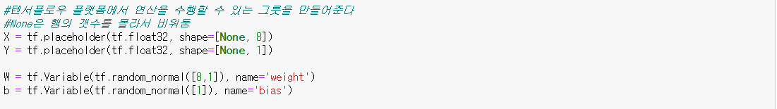

Slide 3
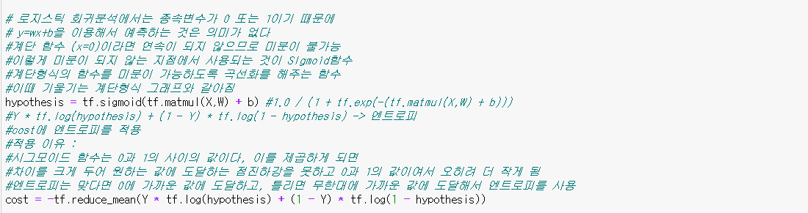

Slide 4
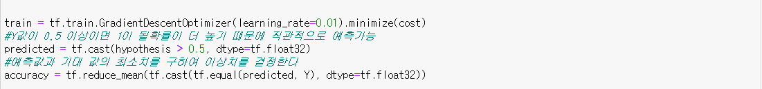

Slide 5
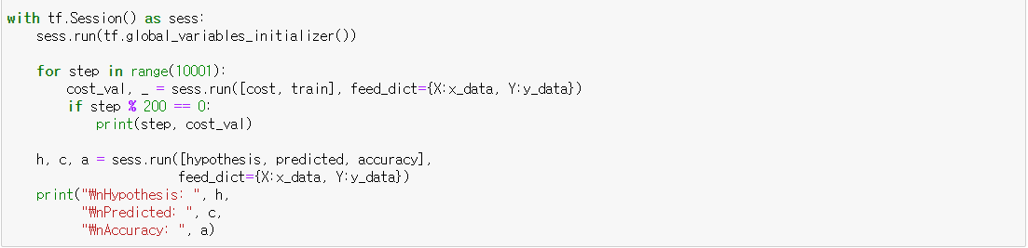

Slide 6
프로그래머스 괄호변환

Slide 7
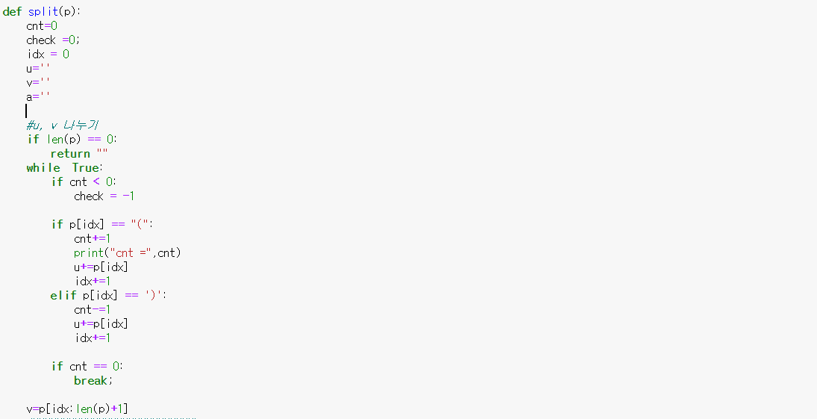

Slide 8
재귀함수 split을 호출해서 답을 출력하는 메인부

Slide 9
문자열 p를 "균형잡힌 괄호 문자열" u와 나머지 v로 분할
재귀 함수이므로 마지막 탈출 조건으로 빈 문자열이 들어왔을때 로 설정

Slide 10
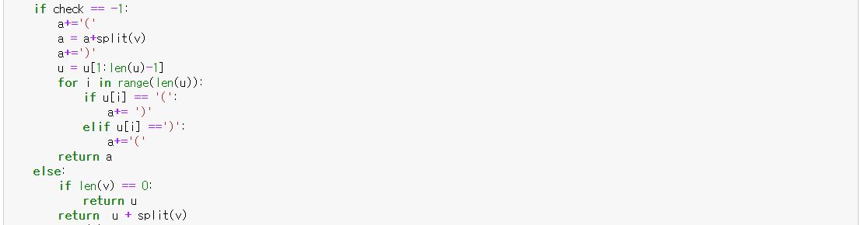
문자열 u가 "올바른 괄호 문자열" 인지 판별

Slide 11
문자열 u가 "올바른 괄호 문자열" 일때
재귀적으로 v를 새로운 두 개의＂균형잡힌 괄호 문자열＂로 나누고 “올바른 괄호 문자열”로 만들어주고 그 결과를 u 뒤에 붙여줌

Slide 12
문자열 u가 "올바른 괄호 문자열" 이 아닐때
-빈 문자열에 첫 번째 문자로 '('를 붙입니다.
-문자열 v에 대해 1단계부터 재귀적으로 수행한 결과 문자열을 이어 붙입니다.
')'를 다시 붙입니다.
- u의 첫 번째와 마지막 문자를 제거하고, 나머지 문자열의 괄호 방향을 뒤집어서 뒤에 붙입니다.
-생성된 문자열을 반환합니다.

